Slide 1
Problema do Logaritmo Discreto
Luís Leston, n.º49969
Mª Margarida Antunes, n.º 50387
Ano letivo 2018/2019
Unidade Curricular Criptografia

Slide 2
Contexto Histórico
Diffie e Hellman
Ralph Merkle
Ellis, Cocks e Williamson
1997
1976
1982

Slide 3
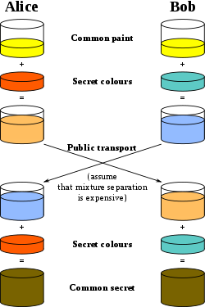
Criptografia Assimétrica
k = (k_{priv}, k_{pub})
e_{k} :M → C
d_{k} :C → M

Slide 4
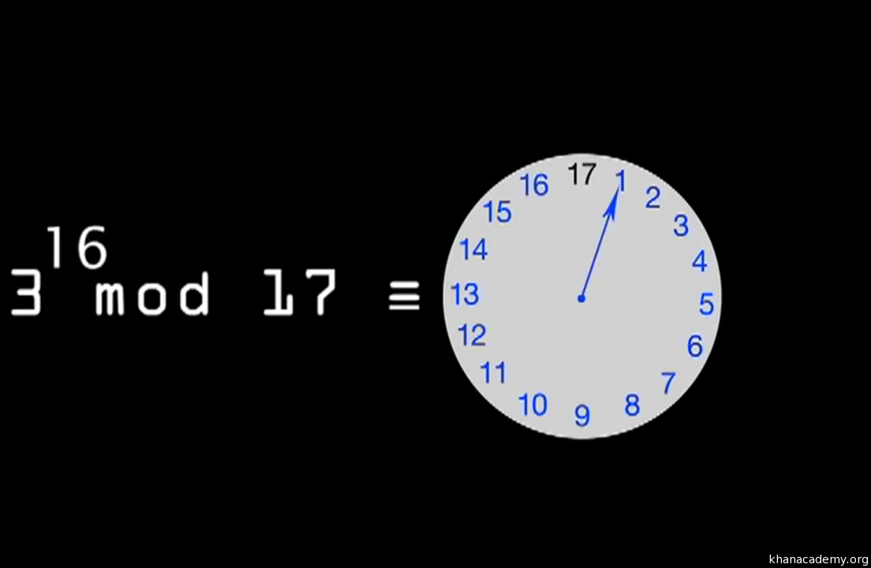
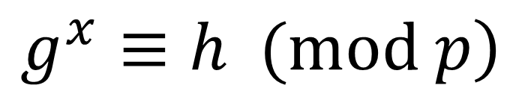
O que é o Problema do Logaritmo Discreto?
Logaritmo discreto
Aritmética Modular
Geradores/Raízes primitivas
Como é que sabemos que existe efetivamente um “x” válido?
Congruência
$$\left.g^{x}≡h (mod p\right)$$

Slide 5
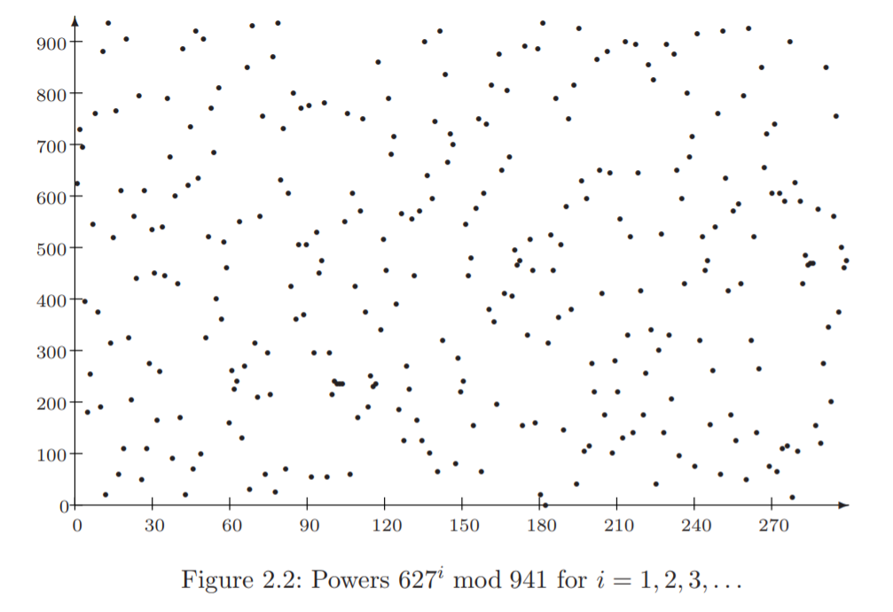

Slide 6
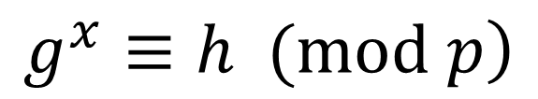
Quão difícil é o problema do logaritmo discreto?
Notação O-grande
Potenciação, Multiplicação, Adição
Outros algoritmos
$$𝒪\left(p\right)=𝒪(2^{k})$$
𝒪(𝑝)=𝒪(2^𝑘)
$$𝒪\left(p\right)=𝒪({k∙2}^{k})$$
𝒪(𝑝)=𝒪(〖𝑘∙2〗^𝑘)
$$\left.𝒪\left(p\right)=𝒪({k^{2}∙2}^{k}\right)$$
├ 𝒪(𝑝)=𝒪(〖𝑘^2∙2〗^𝑘 )
Pohlig–Hellman
Shanks’s babystep-giantstep
Cálculo de índices
$$\left.g^{x}≡h (mod p\right)$$

Slide 7
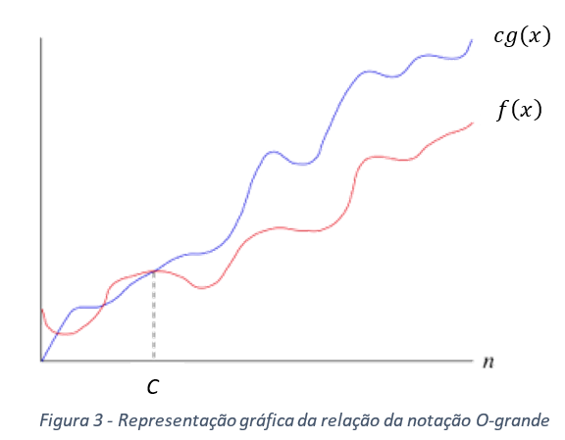

Slide 8
Algoritmo de Colisão
Shanks
2 listas
Redução do tempo de execução

Slide 9


Conclusão
Criptografia Assimétrica
Dificuldade do DLP
Shanks’s babystep-giantstep

Slide 10
Bibliografia
Diffie, W. and Hellman, M. “Public Key Cryptography.” New directions in Cryptography. IEEE Transactions of Information Theory, 1976.
Hoffstein, J. and Pipher, J. and Silverman, J. “Discrete Logarithms and Diffie–Hellman.” An Introduction to Mathematical Cryptography. Springer, 2008.
Public key cryptography: What is it? [Internet]. Khan Academy. 2019 [cited 2 April 2019]. Available from: https://www.khanacademy.org/computing/computer-science/cryptography/modern-crypt/v/diffie-hellman-key-exchange-part-1

Slide 11


